Slide 1


多媒體 Final Project: 土製JPEG
411086034 羅廣翔

Slide 2
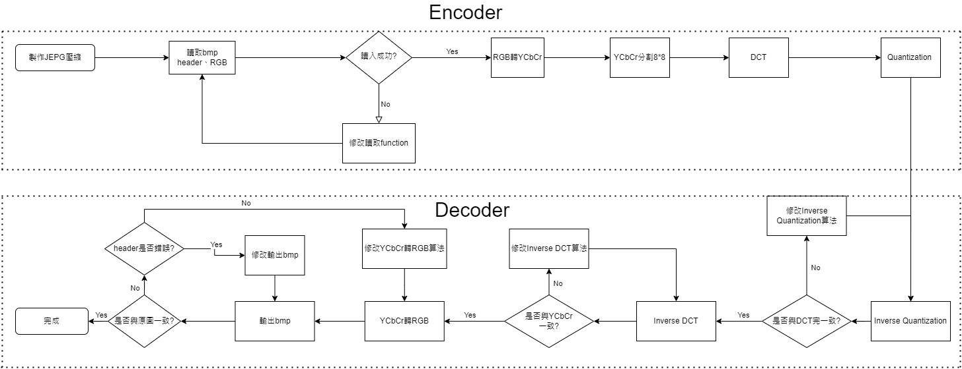

Slide 3
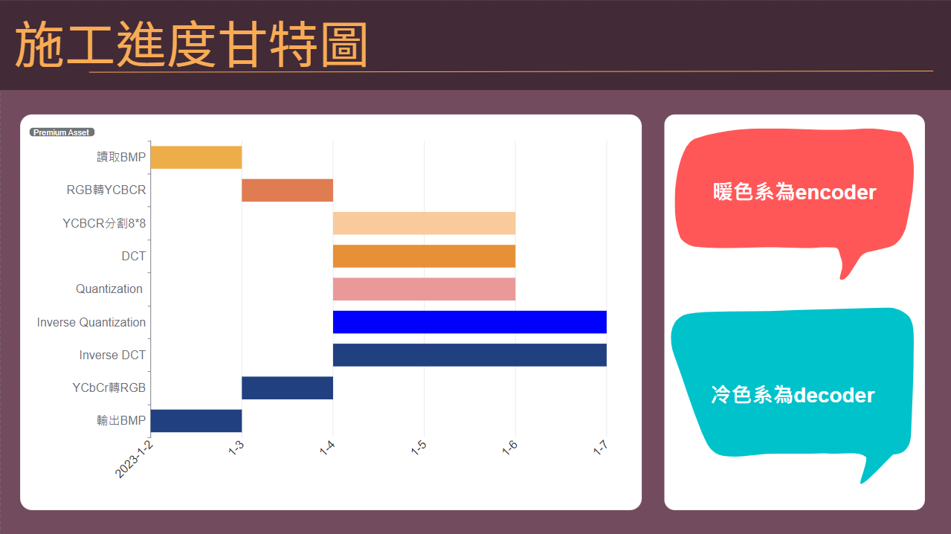

Slide 4
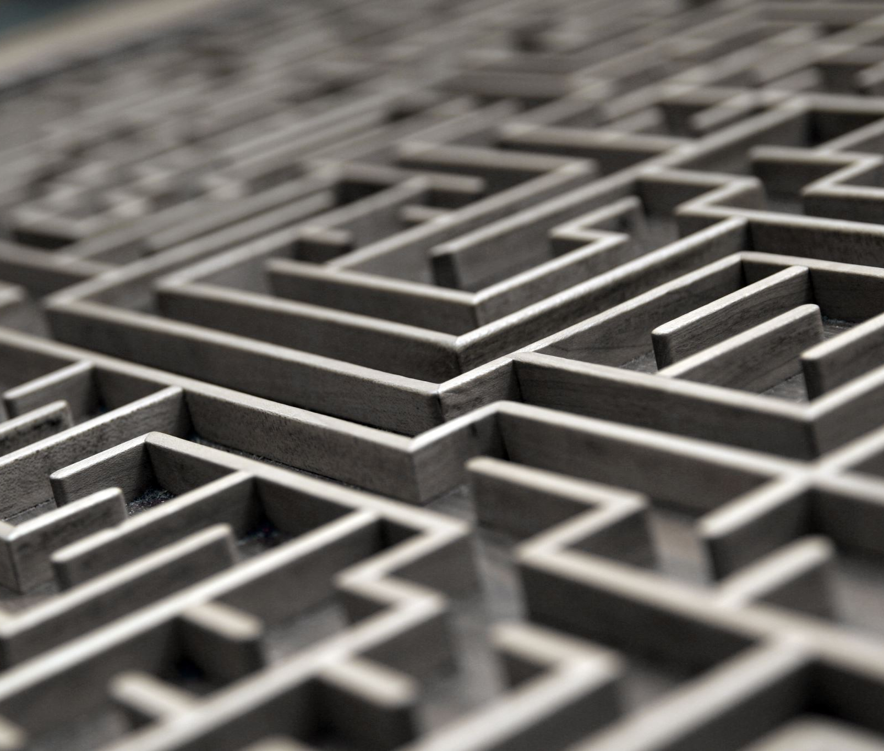
心得、感想
製作遇上困難、如何解決
收穫
期許

Slide 5
參考資料
https://openai.com/gpt-4
Ch3ScienceOfDigitalMedia.pdf
https://hackmd.io/@93i7xo2/jpeg-decoder-1

